Slide 1
00504《公共关系学》 导学方案
2022秋季 霍彩琴

Slide 2
目 录
一、平台登录方法
二、课程考核方式及形考任务
三、课程讨论区发帖方法及要求
四、课程资源学习途径
五、导学教师介绍

Slide 3
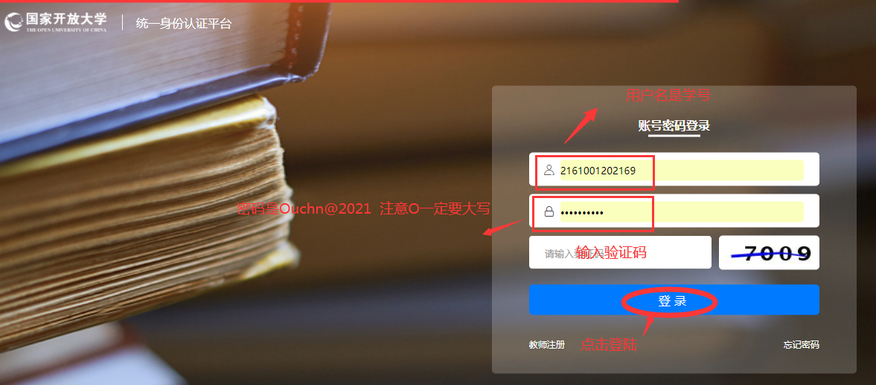
一、平台登录 输入网址https://menhu.pt.ouchn.cn

Slide 4
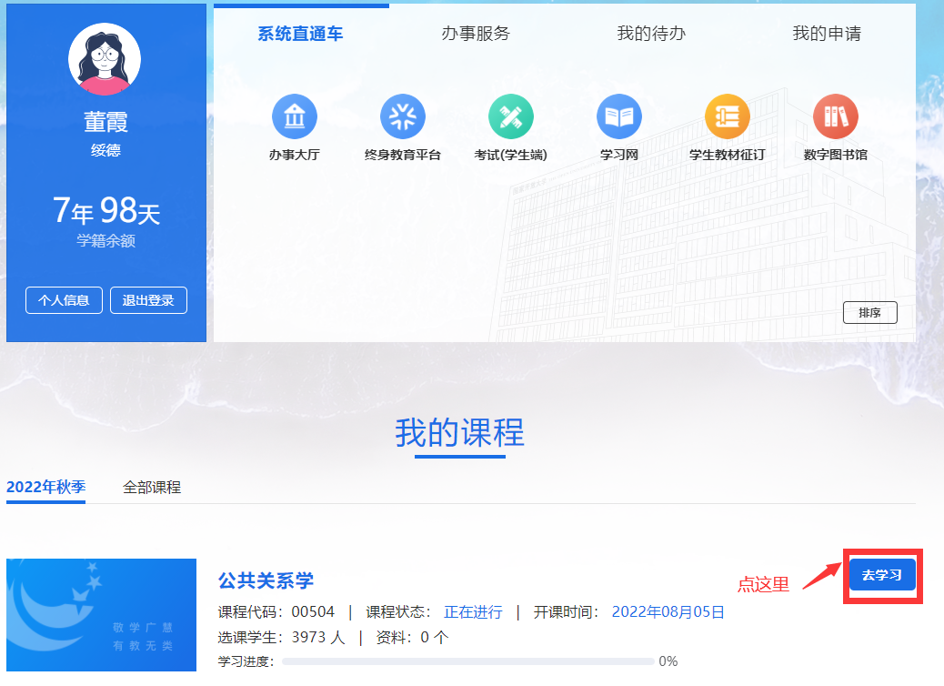
登陆个人学习平台首页，找到公共关系学

Slide 5
二、课程考核方式点击可查看 课程考核说明
本课程是一门专业基础理论课，通过考核学生使学生理解公共关系学的基本理论、基本方法及实际应用，从理解、掌握、应用三个层次来达到考核目标。 本课程考核采用形成性考核与终结性考试相结合的方式。形成性考核占课程综合成绩的 50%，终结性考试占课程综合成绩的 50%。课程考核成绩统一采用百分制，即形成性考核、终结性考试、课程综合成绩均采用百分制。本课程实施“双及格”要求，即终结性考试成绩和综合成绩须同时及格（60 分及以上），课程的考核成绩方为格。

Slide 6
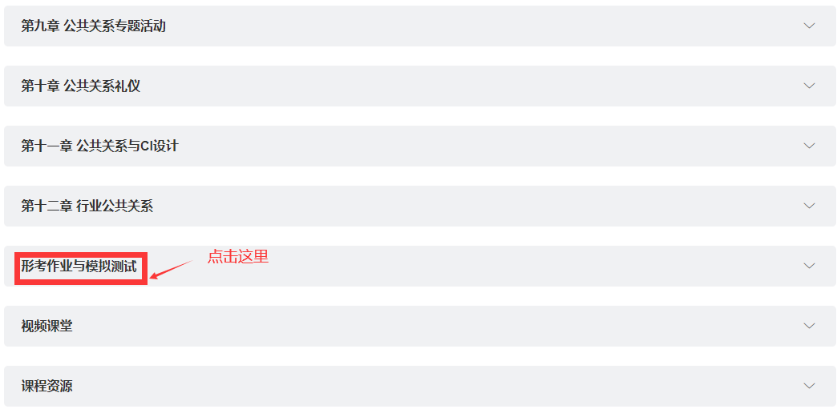
点击查看形考任务并完成作业

Slide 7
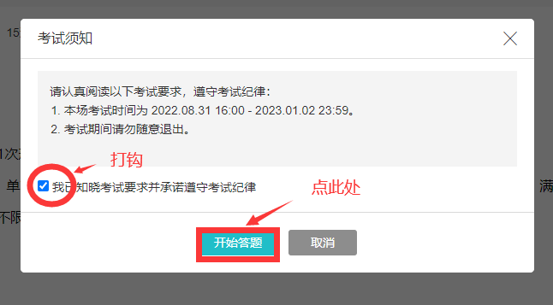
点击形考任务，弹出答题页面

Slide 8
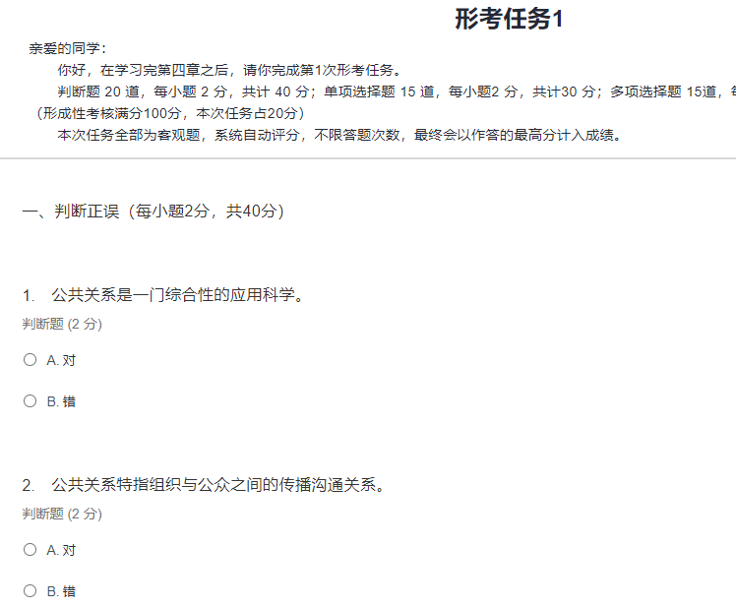
见如下页面

Slide 9
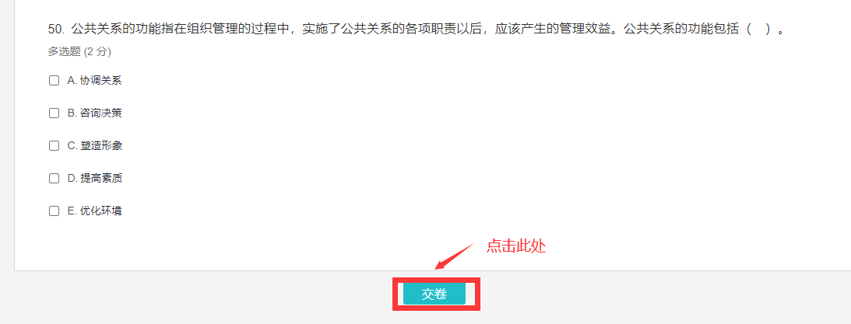
完成后点击交卷，大家可以看到得分，表示此形考已完成，不满意可以从新答题

Slide 10
大家以同样的方法完成其他两个形考作业

Slide 11
完成实训项目（六选一）

Slide 12
查看作业要求、写好作业，交卷

Slide 13
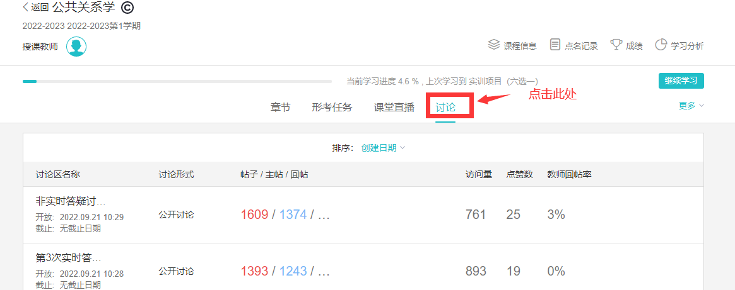
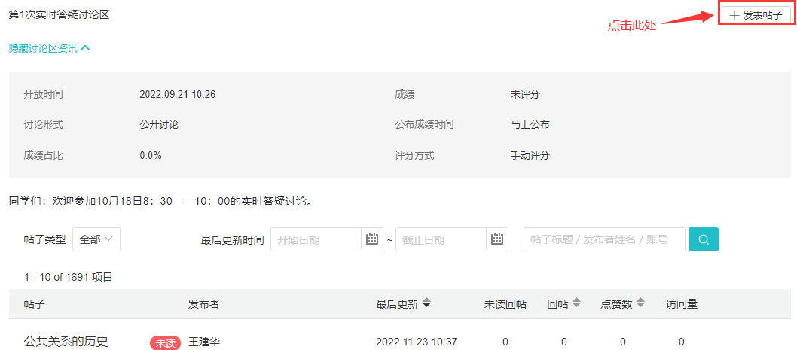
三、课程讨论区发帖方法及要求

Slide 14
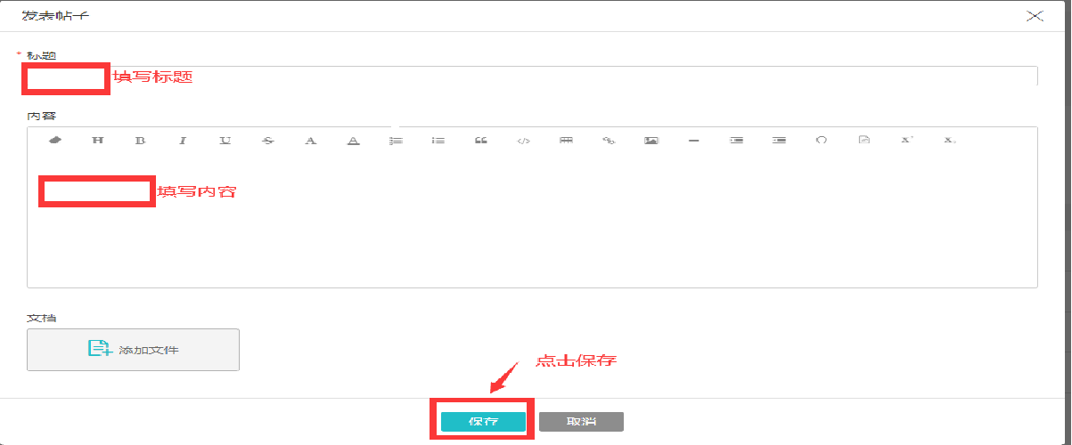
发帖过程如下，点击保存表示发帖成功

Slide 15
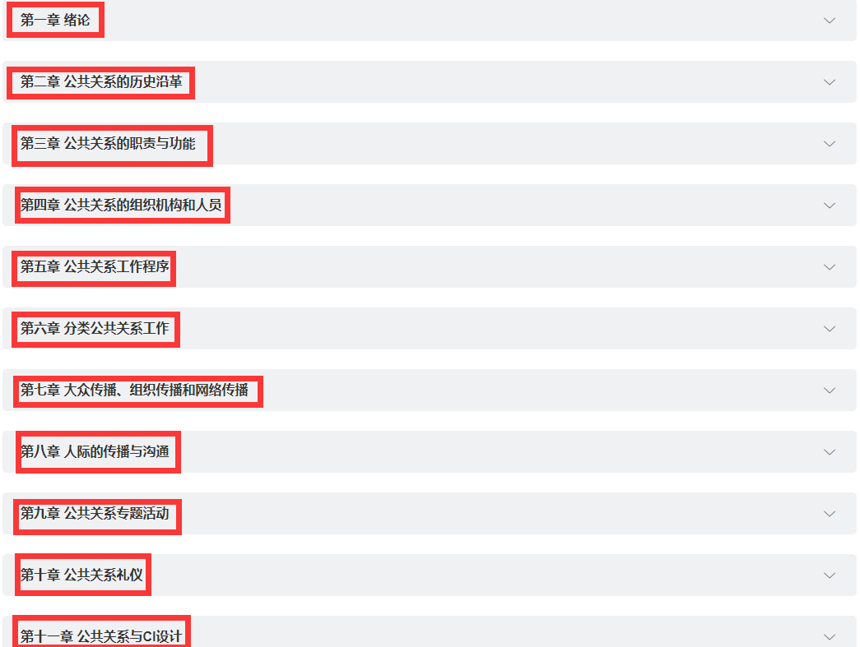
四、课程学习方法：点击可查看网上相关学习资源、利用教材

Slide 16
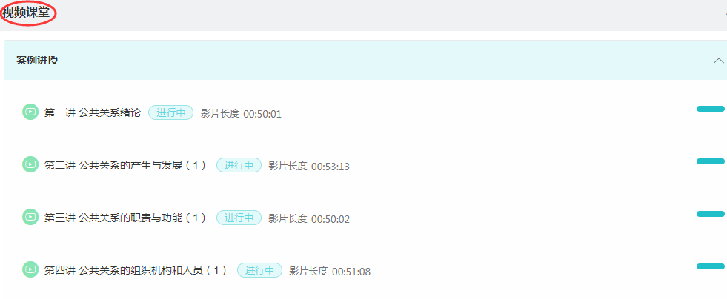
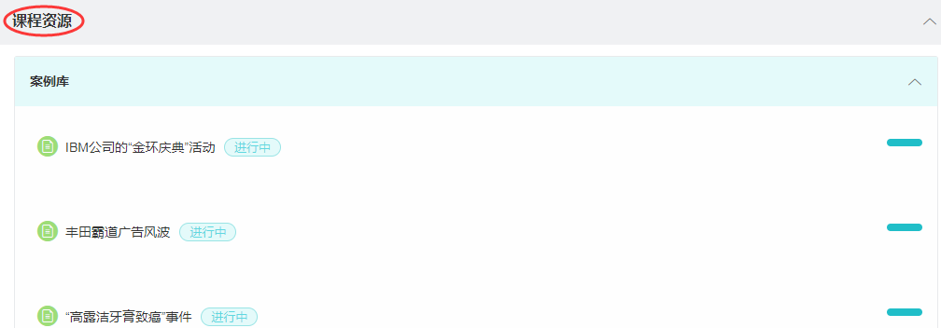
查看课程资源

Slide 17
预祝大家顺利完成学业!!!
课程导学教师：霍彩琴老师
电话：18392273351（微信同号） QQ：190872112

